Slide 1
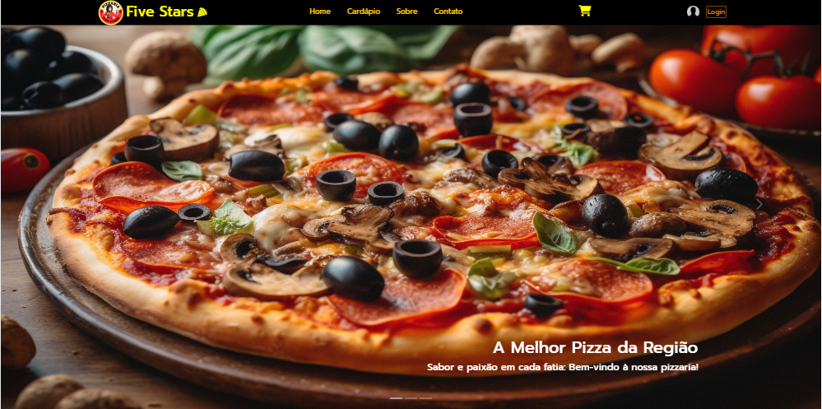
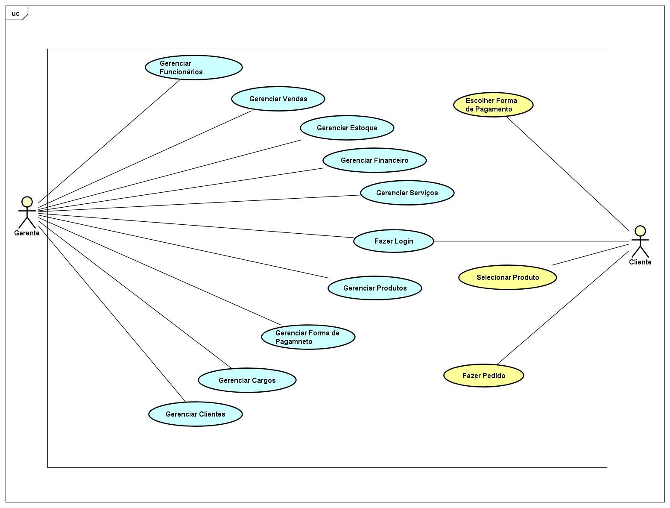
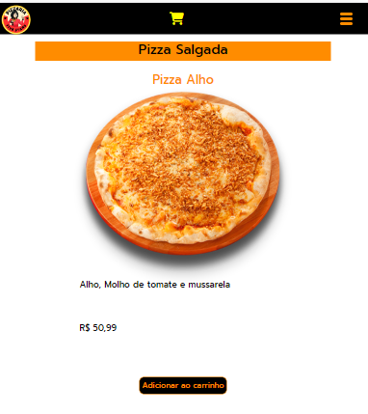
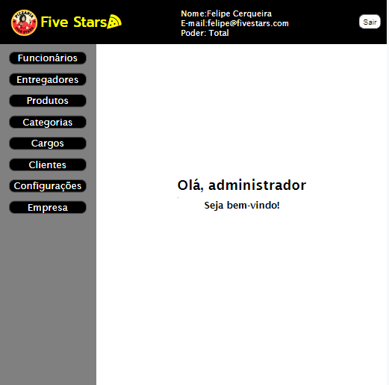
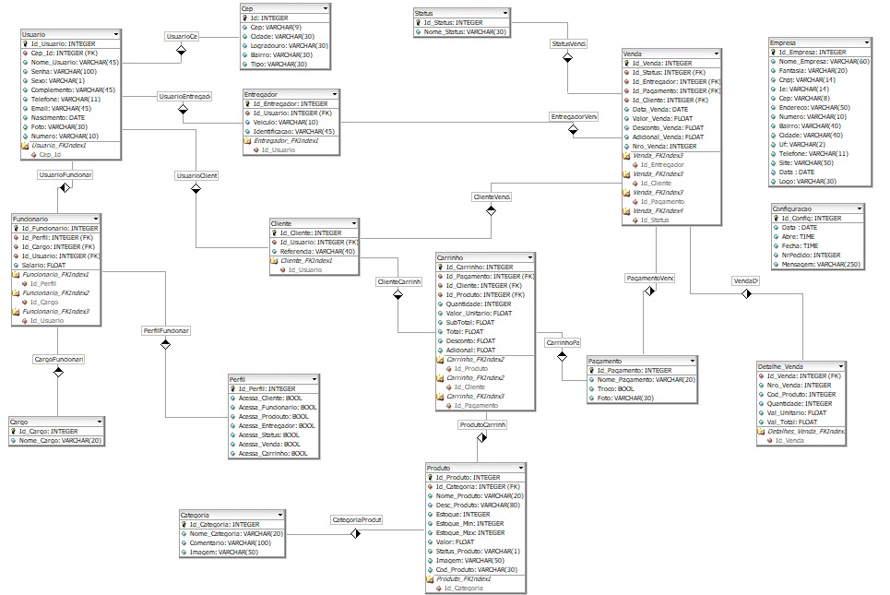


SISTEMA GERENCIADOR DE PIZZARIA
TÉCNICO EM INFORMÁTICA
Felipe Cerqueira, Ingrid Passos, Matheus Gomes, José Victor, Pedro Henrique e Wilson Bezerra
Orientador(a): Prof. Gerson Martins
Palavras- Chave: PHP – Sistema – Pizzaria - Delivery - Programação
INTRODUÇÃO
RESULTADOS
A CodeWave desenvolveu um sistema de e-commerce independente para a pizzaria Five Stars, impulsionando sua lucratividade ao evitar taxas de plataformas externas. Destaca-se pela acessibilidade e gestão eficiente, focando no desempenho confiável para atender às expectativas dos clientes online e impulsionar o crescimento financeiro.
Ter um serviço de delivery próprio não só oferece controle total sobre o processo de entrega, desde a embalagem até a chegada ao cliente, mas também permite a redução de custos, impulsionando a margem de lucro e aprimorando a experiência do cliente. Essa abordagem torna a empresa mais independente, eliminando a necessidade de depender de plataformas de terceiros.
PROBLEMA ENCONTRADO
IMAGEM/FOTO
GRÁFICO
TABELA… (tela principal do sistema)
A falta de um serviço de entrega próprio em muitos restaurantes pode resulta em desafios, incluindo taxas elevadas, dependência de plataformas externas, limitado controle da experiência do cliente e competição direta.
SOLUÇÃO PROPOSTA
Desenvolvimento de um sistema que visa promover autonomia e estimular o crescimento financeiro da Five Stars por meio de um serviço confiável.
IMAGEM/FOTO
GRÁFICO
TABELA…
(tela do sistema)
IMAGEM/FOTO
GRÁFICO
TABELA…
(tela do sistema)
BANCO DE DADOS
CONSIDERAÇÕES FINAIS
Um banco de dados é um projeto delineado para o armazenamento de fatos que possuam um significado implícito, representando aspectos do mundo real.
Ao escolher um sistema próprio de e-commerce no mercado de delivery brasileiro, dominado por uma única empresa, a Five Stars adota uma estratégia inteligente. Isso garante controle total sobre a experiência do cliente, reduzindo a pressão financeira das taxas elevadas de plataformas de terceiros. Gerenciar internamente as entregas personaliza a experiência, fortalece a identidade de marca e reduz custos, impulsionando a lucratividade para investimentos e expansão de serviços.
REFERÊNCIAS BIBLIOGRÁFICAS
FRANÇA, Cícero Tadeu Pereira Lima; CELESTINO JUNIOR, Joaquim – 2. ed. – Fortaleza, CE : EdUECE, 2015.
Imagem do MER (Modelo Entidade Relacionamento)

